Slide 1
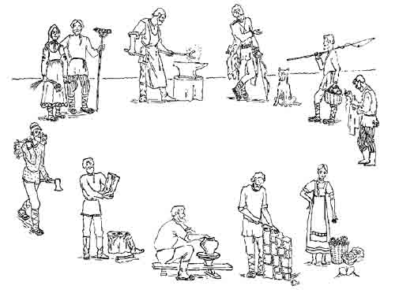
Разделение труда

Slide 2
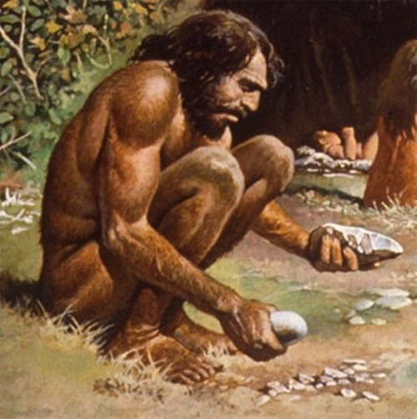
Из истории разделения труда
Строго говоря, разделение труда в человеческих обществах можно было обнаружить всегда. Ведь люди никогда не существовали по одиночке, и случаи появления общества и хозяйства, состоящего из одного человека (типа хозяйства Робинзона Крузо), являлись достаточно редким исключением. Люди всегда жили как минимум семьей или племенем.
Но развитие разделения труда в хозяйстве любого общества проходит несколько последовательных стадий от примитивного состояния до чрезвычайно сложной схемы распределения обязанностей. Схематически можно представить эту эволюцию следующим образом.

Slide 3
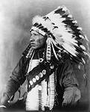

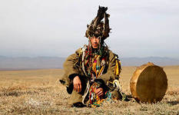
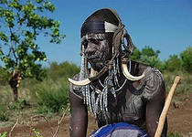
I стадия
Это естественное разделение труда внутри первобытного общества. В таком обществе всегда наблюдалось некоторое распределение обязанностей, определявшееся отчасти природой каждого человека, отчасти обычаями, а отчасти известной вам экономией от масштаба. Как правило, мужчины занимались охотой и войной, а женщины следили за очагом и нянчили детей. Кроме этого, практически в любом племени можно было обнаружить такие "профессии", как вождь и жрец (шаман, колдун и т. д.).

Slide 4
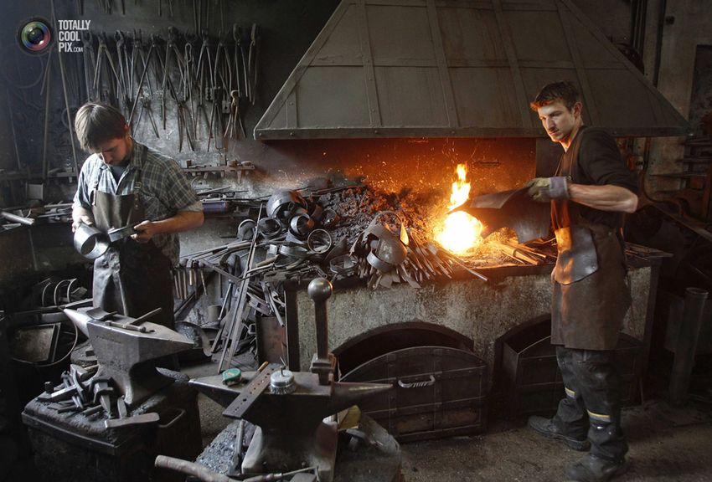
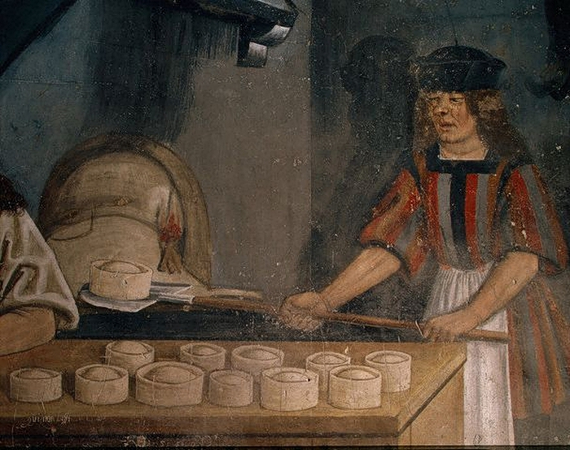
II Стадия
По мере роста численности членов общества, потребность в каждом благе увеличивается и появляется возможность концентрации отдельных людей на производстве отдельных благ. Поэтому в обществах появляются различные профессии (ремесленники, земледельцы, скотоводы и т. д.).
Начинается процесс выделения профессий, конечно же, с производства орудий труда. Даже в каменном веке существовали мастера, занимавшиеся обтесыванием и шлифовкой каменных орудий. С открытием железа появляется одна из самых распространенных в прошлом профессий кузнец.
Характерной особенностью этого этапа является то, что производитель изготовляет все (или почти все) возможные изделия, связанные с его профессией (как правило, это обработка какого-то вида сырья). Например, кузнец делает все от гвоздей и подков до плугов и мечей, столяр делает все от табуреток до шкафов и т.д.
На этой стадии разделения труда часть членов семьи ремесленника или даже вся семья помогает ему в производстве, выполняя те или иные операции. Например, кузнецу или столяру могут помогать сыновья и братья, а ткачу или булочнику -жена и дочери.

Slide 5
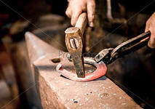
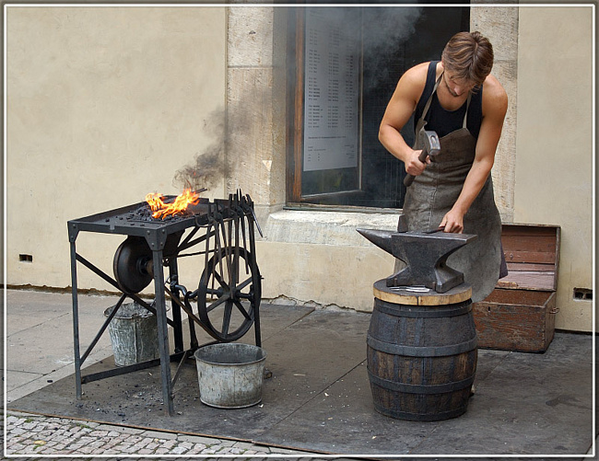
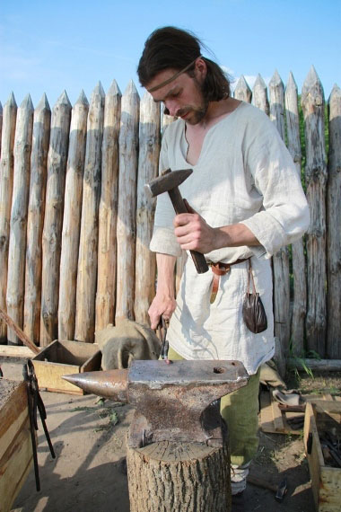
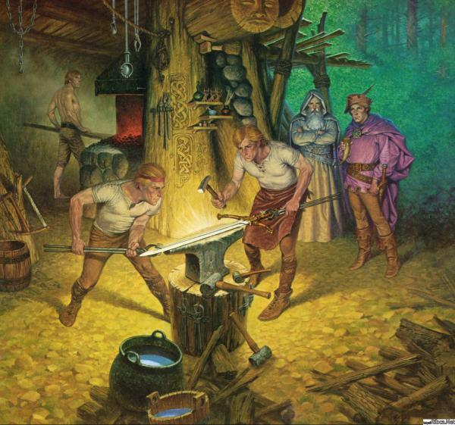
III Стадия
С увеличением численности населения и соответственно размера спроса на отдельные продукты ремесленники начинают концентрироваться на производстве какого-либо одного блага. Одни кузнецы делают подковы, другие только ножи и ножницы, третьи только гвозди разных размеров, четвертые только оружие и т.д.

Slide 6
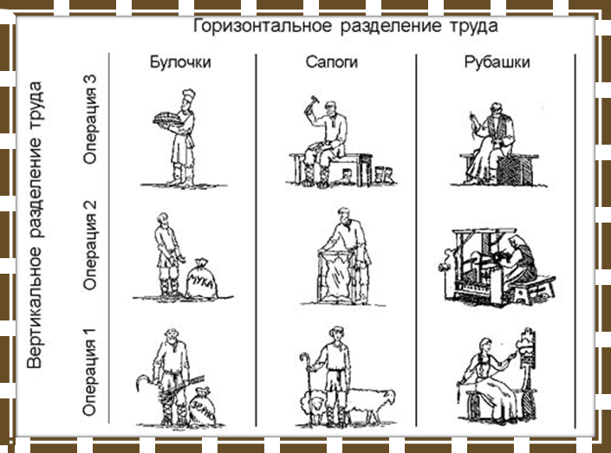

Slide 7
Работали над презентацией:
Маликов Дмитрий-8 «А»
Хасанова Александра-8 «А»
Орлова Елизавета-8 «А»
Любимцева Дарья-8 «А»
Батыршин Филипп-8 «А»

Slide 8
Спасибо за внимание!)

